Slide 1
Car Search System (CSS)
Система за търсене на автомобили.
Изработили: Славян Христов, Калоян Димитров, Радослав Иванов.

Slide 2
Описание на проекта
Системата позволява добавяне и търсене на автомобили по дадени критерии. Администраторът на системата има право да манипулира данните в системата, а потребителят има право на търсене.
Функционалности на приложението:
Влизане в системата като администратор или потребител.
Добавяне на автомобили в системата.
Изтриване и търсене.

Slide 3



Екип и роли
Славян Христов
Калоян Димитров
Радослав Иванов
Front-end разработчик, тестер, мениджър.
Back-end разработчик, тестер, мениджър.
Архитект, support разработчик, тестер.

Slide 4

Система ЗА управление на проекта
Jira:
Jira притежава прекрасен и удобен интерфейс.
Съдържа полезни функционалности за управление на софтуерните проекти.
Широко разпространена и има безплатна версия.
Разполага с възможност за избиране на предпочитана методология за работа.

Slide 5
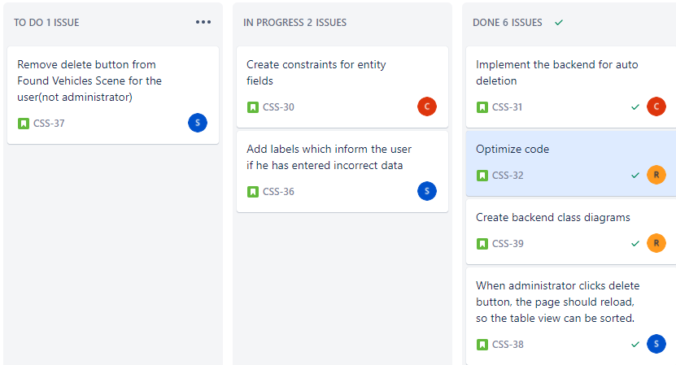
Система за управление на проекта

Slide 6

Система за контрол на версиите
Git:
Чрез Git е възможно един или много разработчици да прилагат промени в кода на файловете на един проект, по начин, чрез който се избягват несъответствия и конфликти от промените.
Една от най-използваните системи за контрол на версиите.
Децентрализирана система.

Slide 7
Методология за разработка – “Scrum”
Предимство на метода „Scrum”:
Предимството на подхода е, че при „Скръм“ , за разлика от „Waterfall”, за всяка една част от проекта се извършва планиране, проектиране, разработване, тестване и ревю.
Недостатък на метода „Scrum”:
Недостатък на този подход е, че трудно може да се определи точна крайна дата на проекта.

Slide 8










Средства за Реализация

Slide 9
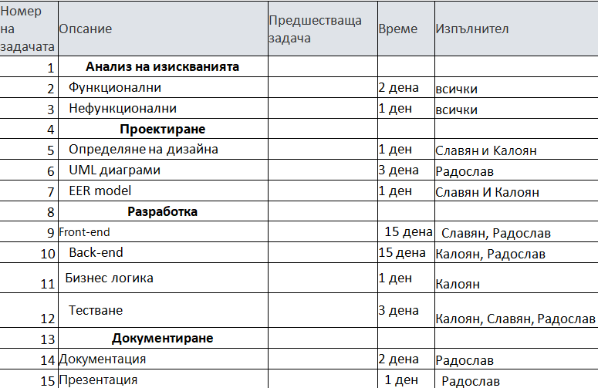
Разпределение на работата и времеви отчет

Slide 10
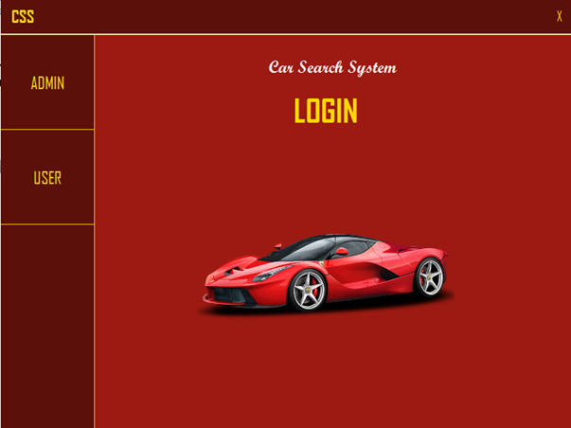
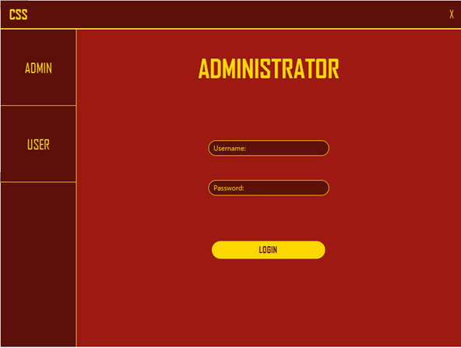
Краен Продукт

Slide 11
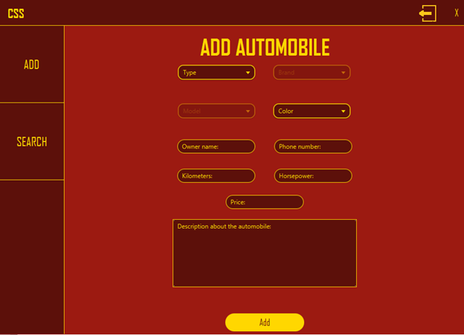
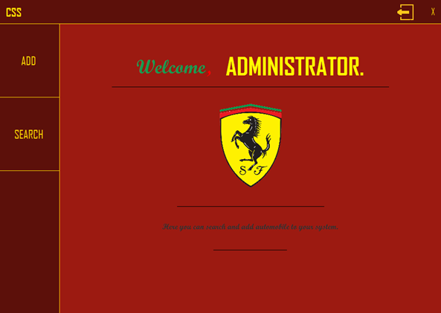
Краен Продукт

Slide 12
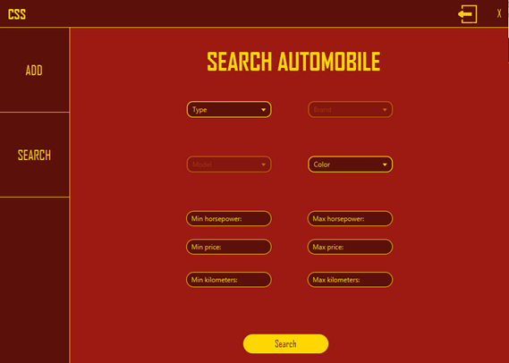
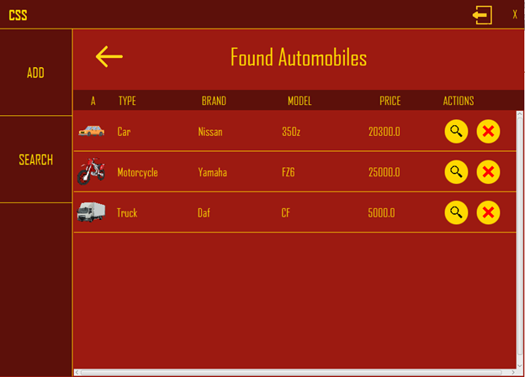
Краен Продукт

Slide 13
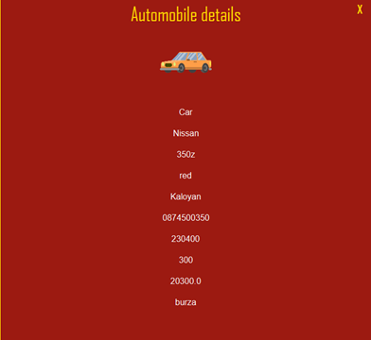
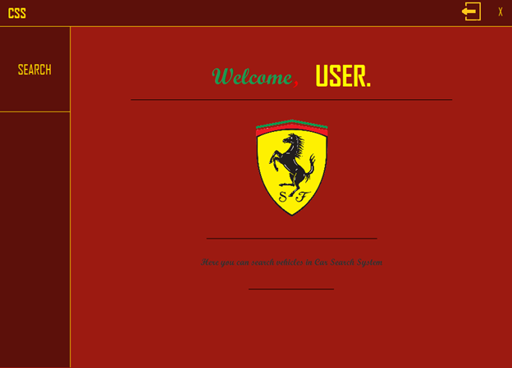
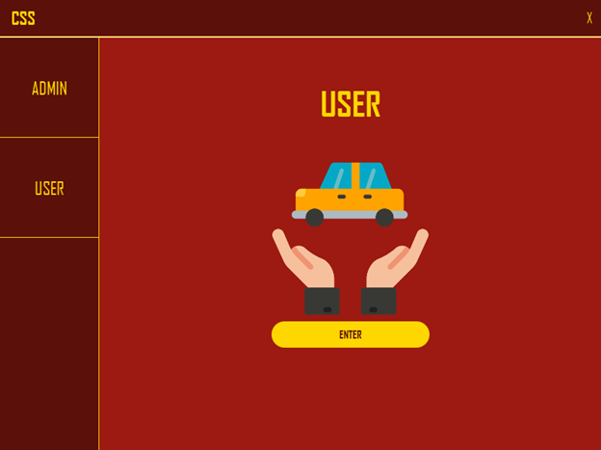
Краен Продукт

Slide 14
Възможни бъдещи подобрения
Добавяне на снимки за всяка кола.
Имплементация на регистриране на потребител (собственик). И потребителят да има възможност да добавя свои автомобили.
Потребителят и администраторът да имат способност да актуализират обяви.

Slide 15
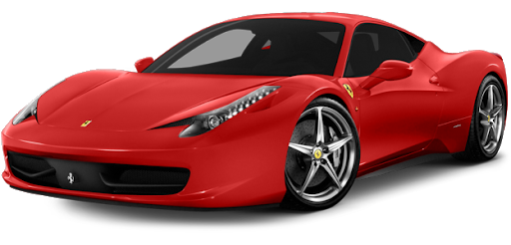
БЛАГОДАРИМ ЗА ВНИМАНИЕТО!

